Slide 1
TimeTracker
Service and Cloud Computing Gruppe 4

Slide 2
Idee
Time Tracking
User kann Aktivitäten anlegen
Tracking für verschiedene Aktivitäten
Abruf VON Statistiken
Notes:
Statistiken: persönliche und Globale

Slide 3














Technologien

Slide 4
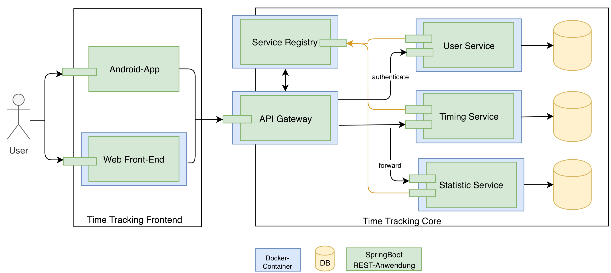
Architektur

Slide 5


REST-Schnittstelle
User-Service
signup
getUserName
getUserUuid
getUserNameFromUuidList
Timing-service
CreateActivity
getActivity
getActivityRecords
addActivityRecord
getGlobalActivityStats

Slide 6
Demo
Time Tracker
Start
Study
Start
Sleep
Stop
Work
Start
Sport
New Activity
Notes:
Wie weit sind wir?

